Slide 1


L’IA : un alter ego non irritant ?
L’IA en psychiatrie : entre outil, compagne et leurre
Philippe Nuss, MD - PhD
Service de psychiatrie et de psychologie médicale. CHU Saint-Antoine, Paris
Inserm UMR_S938 Centre de recherche Saint-Antoine Sorbonne université, Paris

Slide 2
Plan
Informer l’IA en psychiatrie : concevoir et opérationnaliser la COMPLEXITÉ
Complexité psychiatrique : un même phénomène, plusieurs registres concomitants : signe/symptôme catégorie/dimension, moléculaire/fonctionnel, sociétal/culturel, philosophique/existentiel
Granularité insuffisante des classifications
Les logiques de compréhension de l’aigu et du chronique sont différentes et non superposables
L’usage de l’IA par le PATIENT : du révélateur au biais spéculaire
L’IA est un interlocuteur « acceptable » et informatif car pouvant être sollicité « juste pour savoir »
En renvoyant au patient des informations basées sur ses propres questions, l’IA agit comme un miroir parfois déformant

Slide 3
Plan
L’usage de l’IA par le SOIGNANT : complémentarité ou concurrence ?
Corpus massif de savoirs plus vaste que celui du clinicien
Complémentarité plus qu’une illusoire concurrence : persistance de l’importance de la relation et du singulier
IA et la SOCIÉTÉ : banalisation ou leurre ?
Banalisation : déstigmatisation - Leurre : les questions psychiques et existentielles sont éminemment contextuelles et phénoménologiquement uniques
IA et RESPONSABILITÉ: décision entre généralité et singularité
L’IA informe, mais n’intervient pas sur la responsabilité des décisions auxquelles elle contribue
La relation crée un savoir instantanée commun, temporaire, mais décisif à destination d’une bienfaisance non informable par l’IA

Slide 4
Appréhender la complexité en psychiatrie pour informer l’IA

Slide 5
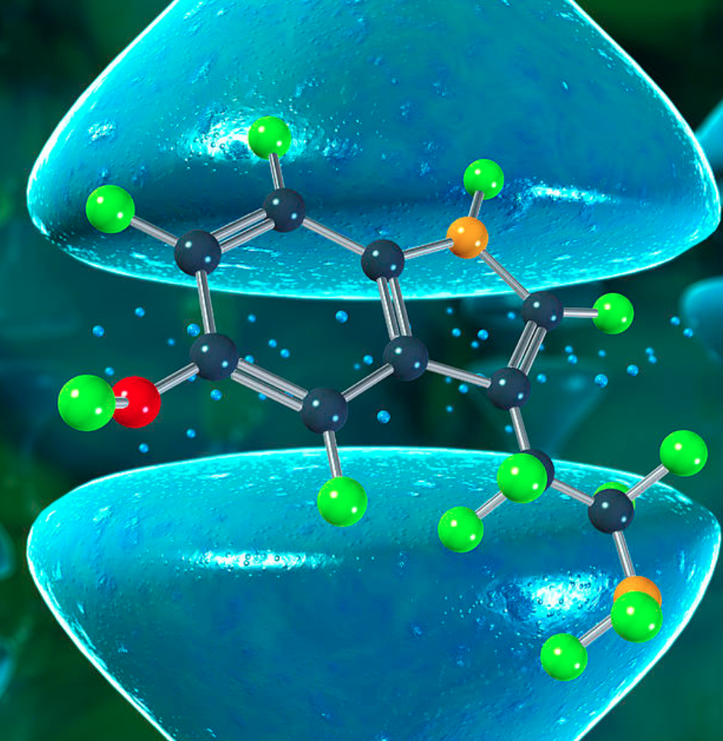
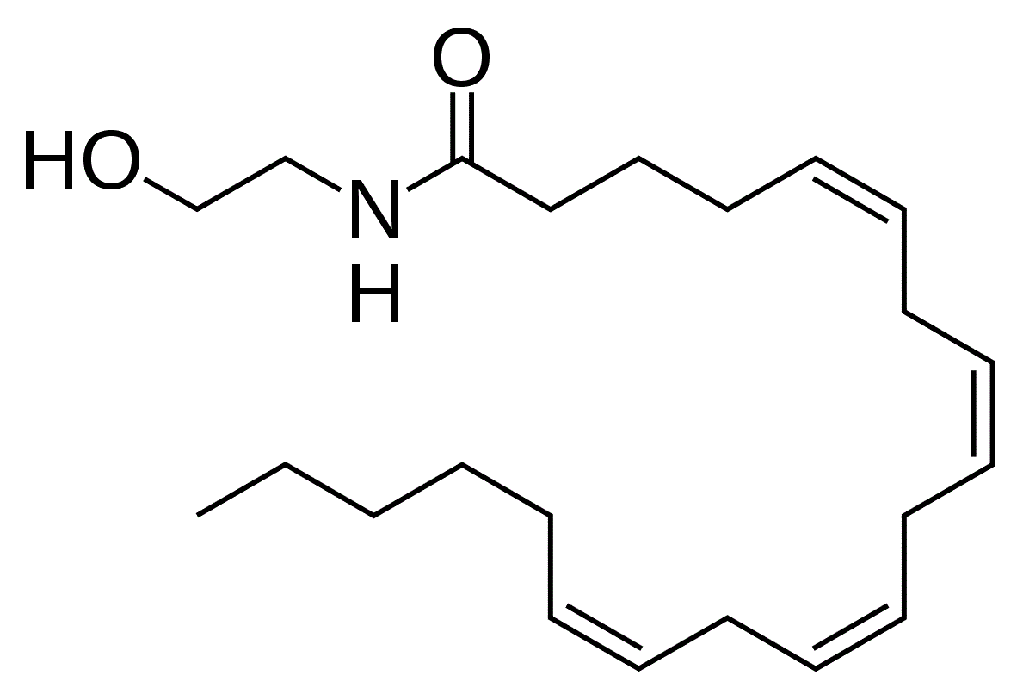
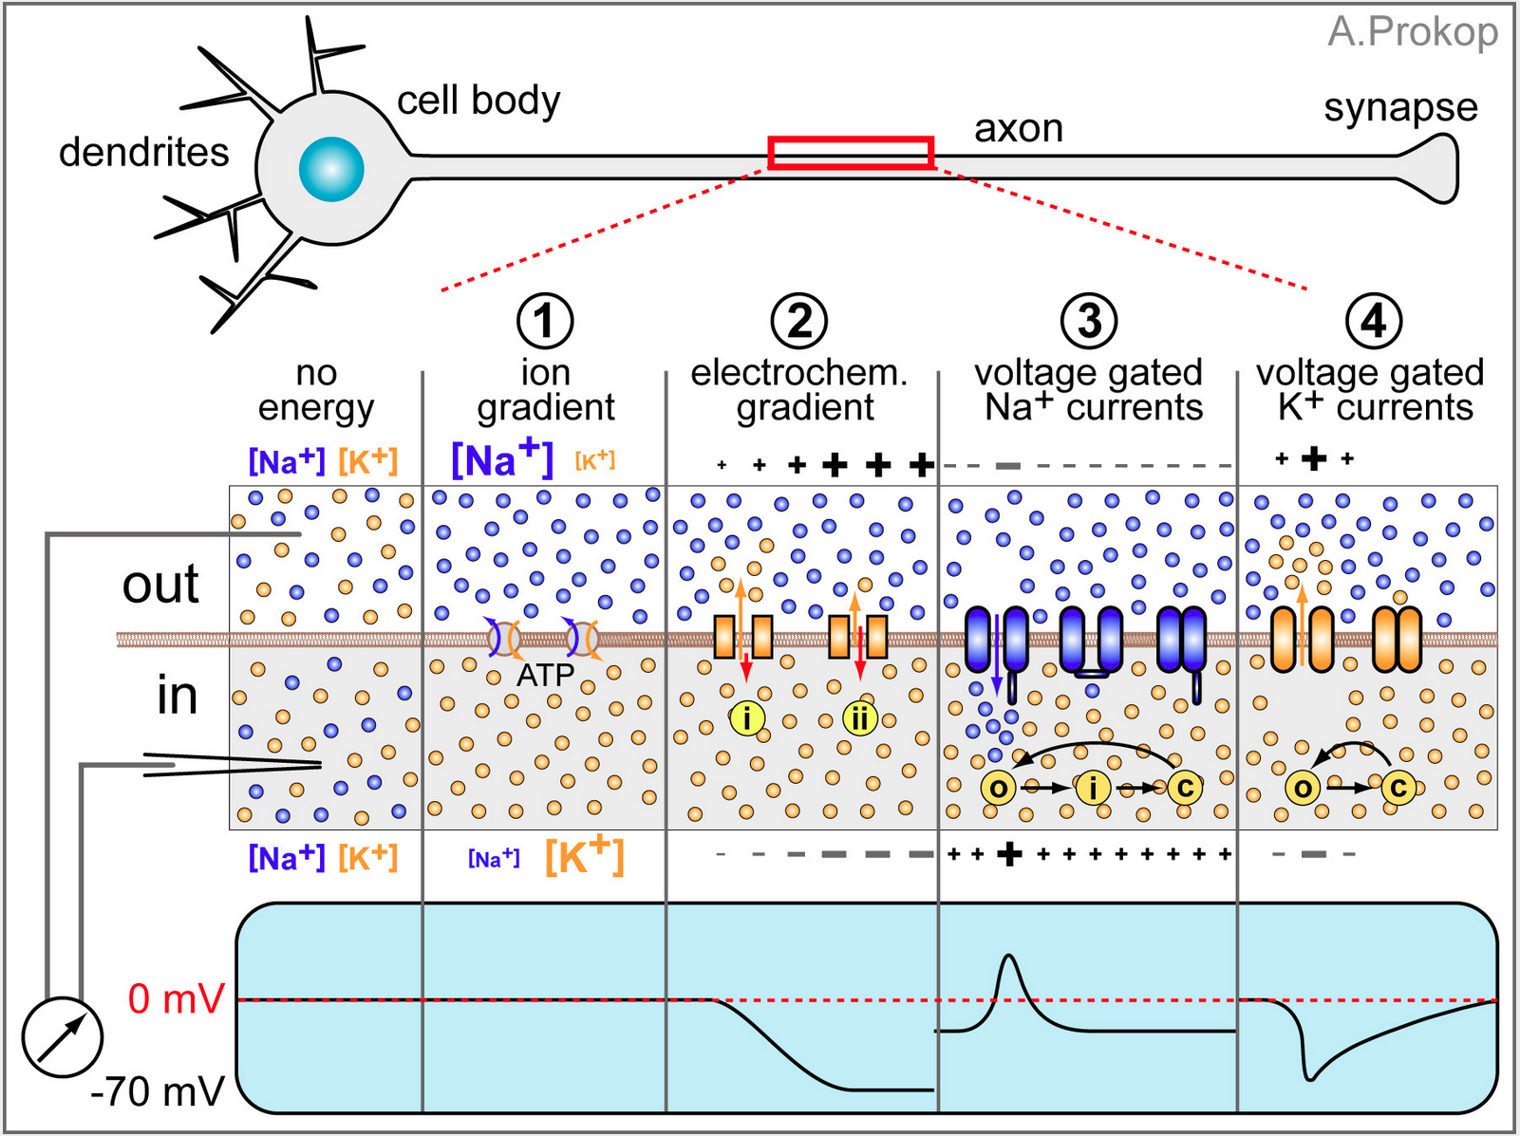


Interroger l’IA sur la maladie mentale suppose des modèles de cette dernière Un exemple de modèle de complexité
Les troubles psychiatriques conçus comme des maladies de la SIGNALISATION
Principaux effecteurs de la signalisation
CHIMIQUES
Transmetteurs
Electrochimiques
Gaz
Oxyde nitrique
Dioxygène
NT: amine (5-HT, Dopa, …)
NM: lipides (anandamide)
Autres : hormones, peptides, ATP, …
Na⁺, Cl⁻, K⁺, …

Slide 6
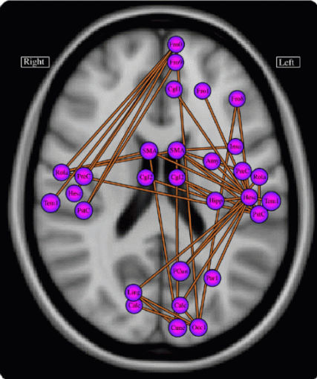
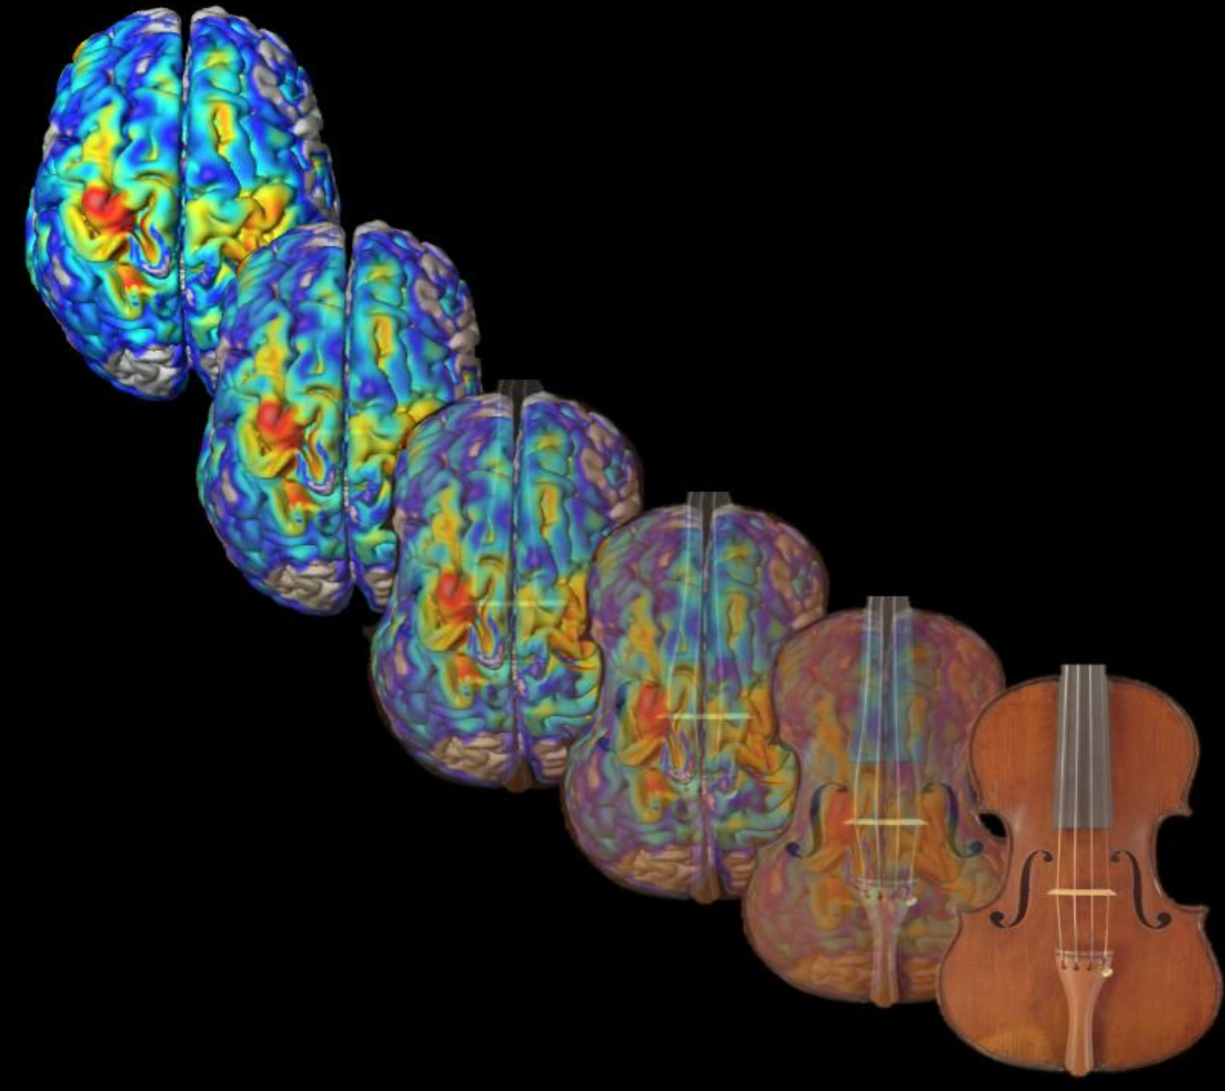
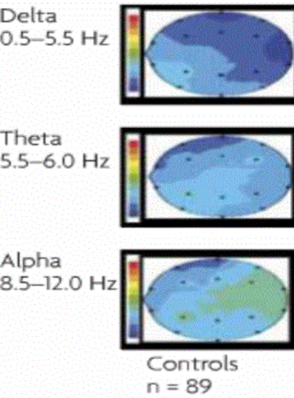
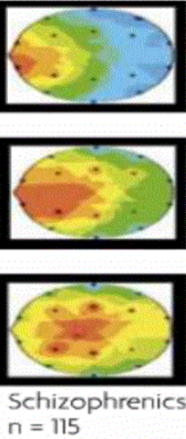
Interroger l’IA sur la maladie mentale suppose des modèles de cette dernière Un exemple de modèle de complexité
Les troubles neuropsychiatriques comme des maladies de la SIGNALISATION
Principaux effecteurs de la signalisation
Chimiques et physico-chimiques (biomécaniques)
Connectome
Oscillateurs
Neuroplasticité
Fornito A et al. Neuroimage. 2012
Rolls ET Nature Neuroscience 2008

Slide 7
Interroger l’IA sur la maladie mentale suppose des modèles de cette dernière Un exemple de modèle de complexité
Les troubles neuropsychiatriques comme des maladies de la SIGNALISATION
Manifestations cliniques et non-cliniques des troubles mentaux
Chimiques et physicochimiques
Processus physiologiques corps entier : inflammation, immunité, stress oxydatif, microbiote, énergie, …..
CYBERNÉTIQUES
Processus neurocognitifs et métapsychologiques

Slide 8
Appréhender la complexité : l’inévitable prisme de l’observateur
Il n’existe pas d’observation et de recueil d’information athéorique, sans préconception et grille préalable de lecture, particulièrement concernant la nature pathologique d’un ou de plusieurs signes
Dans les pathologies mentales, il convient d’identifier
Des signes spécifiques à ces dernières
En quoi leur nature est pathologique (symptôme)
À ceci, il convient de rajouter
La nature intrinsèquement dichotomique (observée et éprouvée) des symptômes
L’importance du contexte et de la temporalité de leur émergence

Slide 9
Passer du signe au SYMPTÔME
Quelles propriétés du signe pour devenir SYMPTÔME ?
Diminution des degrés de liberté
Perte de miscibilité avec d’autres signes
Répétition en lieu et place d’ajustement
Handicap
Souffrance vécue
…..
Expérience du patient
?
SIGNE
Vécu
Observé

Slide 10


La sémiologie dépend aussi du CONTEXTE
La mise en CONTEXTE du signe élémentaire est variable est dépend du BUT de l’observation
Classificatoire
Épidémiologique
Pharmacothérapeutique
Psychothérapeutique
Culturel
Recherche
Pharmacologique
Modèle animal
…..
Expérience du patient
?
Symptôme
Vécu
observé
Adressée à un tiers

Slide 11


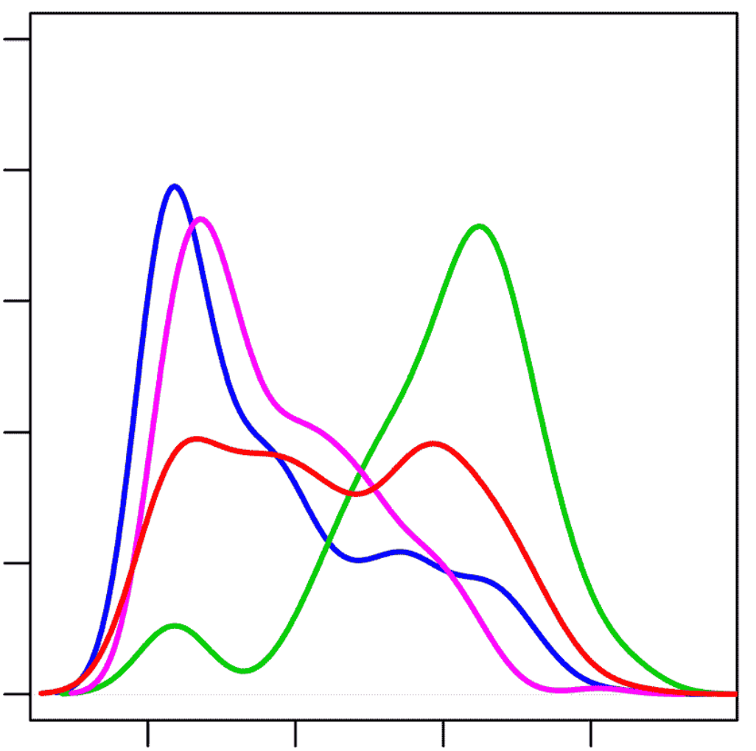
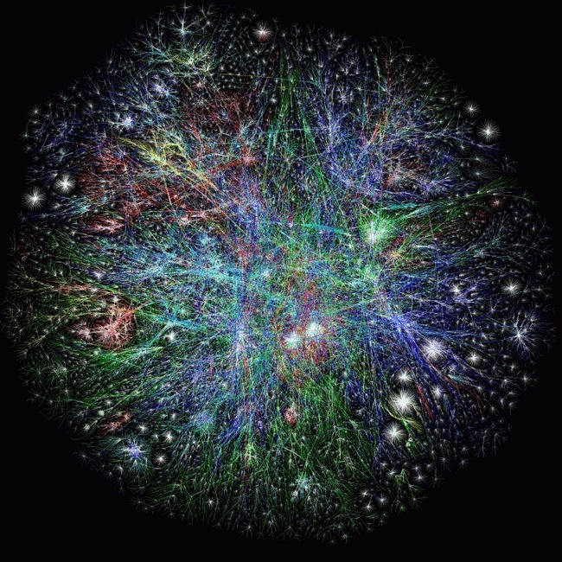

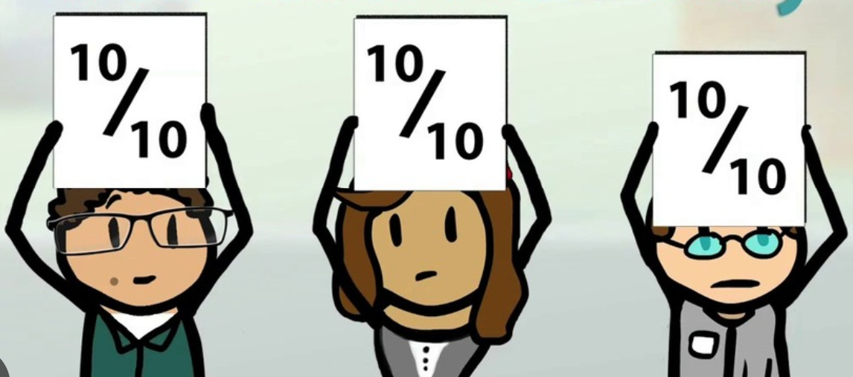


Que recueillir pour informer l’IA ? Nécessité d’approches conceptuelles hétérodoxes et complémentaires
LECTURE ANALYTIQUE, DIMENSIONNELLE ET FONCTIONNELLE
LECTURE EN RÉSEAUX DYNAMIQUES
0/1
Identifier pour l’IA
Seuil
ORIENTÉS ET TEMPORELS
Diminution des degrés de liberté du PATHOLOGIQUE
Une complexité réduite, mais toujours à l’œuvre
Complexité du normal
Fonctionnement-QoL
DÉCISIONNELS

Slide 12
Appréhender la complexité pour informer l’IA
Diversité et hétérodoxie des registres et des modèles
Quelle intentionnalité à la requête?
Quels éléments faut-il décider de ne pas implémenter ?
Limites actuelles
Faible granularité des classifications
B-SNIP, RdoC
Des corpus de savoir imbriqués et parfois tautologiques
L’IA ne peut pas être meilleure que les informations qu’on lui donne

Slide 13
L’usage de l’IA par le PATIENT : un biais spéculaire, mais aussi révélateur

Slide 14
L’IA : un interlocuteur « acceptable » et informatif, car pouvant être sollicité « juste pour savoir »
De l’interrogation au dévoilement
Interroger l’IA, c’est déjà formuler ce qui, bien souvent, est de la nature diffuse de l’inconfort, de l’indicible, de la colère, du désarroi, de la certitude, de la crainte
Permet au patient de sortir du « globish mental » et de formuler des éléments de questionnement sur soi
Comme la méditation renvoie au Soi, l’IA nécessite d’y puiser un minimum
IA sollicite les représenter de l’altérité et d’attribuer une nature à son interlocuteur (toute puissante, sachante, machiavélique, indifférente, complotiste, …)
Cératines injonctions de l’IA sont plus faciles à suivre car sans jugement
Face au thérapeute, elle permet de trianguler grâce à un autre espace de questionnement et de réponse
L’IA devient un partenaire cognitif qui dévoile des fragments de comportements, de langage ou de données, suscitant parfois une reconnaissance (ou au contraire un décalage) qui peut renforcer ou altérer la perception de soi
La réponse de l’IA propose souvent en fin de réponse une autre interrogation, une proposition de synthèse qui montre que la question n’est pas épuisée

Slide 15
L’IA : un miroir parfois déformant
De l’interrogation au leurre
Une question jamais neutre
L’IA reçoit une demande déjà affectée par les atteintes affectives et cognitives du patient
Exemples : manichéisme, persécution, questionnement fermé confirmatoire, fausseté du jugement
Humanisation fantasmée de l’IA
Projection d’une figure toute-puissante, parentale ou persécutrice
Confusion possible entre outil technique et interlocuteur humain
Réponses décontextualisées
L’IA ne saisit pas toujours la logique des enchaînements de questionnements successifs
Risques cliniques ; ce qui peut améliorer peut aussi nuire
Amplification des symptômes par succession confirmatoire
Dépendance « parentale » à l’IA
Entrave à l’action par excès de quête de réassurance

Slide 16
L’usage de l’IA par le SOIGNANT : complémentarité ou concurrence ?

Slide 17
L’IA : compétition, complémentarité et bouleversement
La tentation de la concurrence
Le savoir encyclopédique de l’IA, actualisé, est bien plus important que celui d’un clinicien seul
Risque perçu de dévalorisation du rôle du soignant, voire de remplacement
L’IA n’a ni incarnation, ni empathie, ni intuition clinique, ni expérience vécue du soin
Le clinicien conserve une valeur irremplaçable : relation humaine, contextualisation, travail du singulier sur les enjeux irrationnels ou personnels, notamment pour l’observance
La réalité de la complémentarité
L’IA permet d’accéder à des registres de savoir dont le clinicien ou le chercheur n’ont pas connaissance ou accès
Elle constitue par son interrogation un espace dialectique et de réflexion qui suit les mêmes cheminements que décrits pour le patient

Slide 18
Le savoir encyclopédique (mais limité) de l’IA
Forces
Corpus massif : essais cliniques et cohortes
Apparente diversité des études
Limites
Parfois peu de valeur pour la pratique clinique
Données rarement longitudinales
Faible prise en compte dans la recherche de caractéristiques essentielles à la pathologie : chronicité, comorbidité, et de complexité (enjeux situationnels, socio-culturels, …)
Redondance des constructs
Nouveaux enjeux de recherche
L’avènement de l’IA oblige à repenser les méthodologies des études qui vont l’alimenter
Vers des modèles d’études plus écologiques, dynamiques, intégrant la complexité réelle et l’expérience patient et d’autres modèles de recueil et statistiques

Slide 19
IA et la SOCIÉTÉ : banalisation ou leurre ?

Slide 20
L’IA : facilitatrice du soin et lieu aveugle du savoir existentiel
Banalisation
L’usage généralisé de l’IA dans la vie quotidienne rend son recours « naturel » en santé mentale
Peut dédramatiser et déstigmatiser : les symptômes ressentis sont communs et existent dans un corpus déjà balisé
L’IA comme un vecteur de normalisation de la parole sur la souffrance psychique
Leurre
L’IA n’est pas construite pour « répondre » à des problèmes psychiques comme elle répond à une recherche technique
L’universalité du questionnement psychique chez l’homme ne le rend pas pour autant standardisable : l’instant vécu s’inscrit dans une représentation unique de soi et du monde qui est le moteur de l’action et du sens
Entrecroisement de l’IA avec les enjeux éthiques, sociaux, politiques qui traversent la santé mentale.

Slide 21
IA et RESPONSABILITÉ : décision entre généralité et singularité

Slide 22
L’IA face à la décision thérapeutique
Décider dans le chaos de la pathologie
Une décision thérapeutique doit être prise, malgré l’incertitude
L’IA : accès à un corpus de savoir général et atemporel
Décision fondée sur des paramètres actuels, singuliers , nés d’un compromis
Limites de l’IA dans la décision
Ne peut assumer la responsabilité thérapeutique
Ne dispose pas des éléments contextuels qui rendent la décision acceptable, suivable
Le savoir de la rencontre
Né de l’échange entre deux personnes concernées
« Savoirs expérientiels » partagés, décisifs bien que fugitifs, instantanés, inimplémentable dans l’IA

